Slide 1






BODY PRO VEDENÍ DISKUZE
Pracovní jednání 29.01.2014
Ústí nad Labem

Slide 2
Program:
Trasy pilotu
Požadavky na OBU
  Typ přepravní jednotky a výběr OBU
  Nezávislost dodávky energie
  Odolnost a údržba systému
  Cena a náklady
Požadavky na přenos dat
  Co bude přenášeno
  Kdy to bude přenášeno
  Jaké se vyskytly problémy
Nehody
  Co to je nehoda (definice)
  Mezní hodnoty zrychlení
  Požadavky na informace o nehodě
Druhá fáze
  Co to je?
  Náplň prací – aneb jak dál?
  Spolupráce programů na sledování OBU a přiřazení údajů o nákladu
  Předávání selektivních informací oprávněným zájemcům

Slide 3
PILOTNÍ TRASOVÁNÍ
trasa
Německo – Česká republika – Slovensko – Ukrajina (silniční a železniční přeprava) 30.10.-19.11.2013
2. trasa
Německo – Česká republika – Slovensko (říční
a železniční přeprava) 22.11.2013-14.1.2014

Slide 4
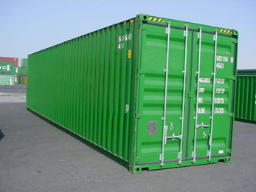
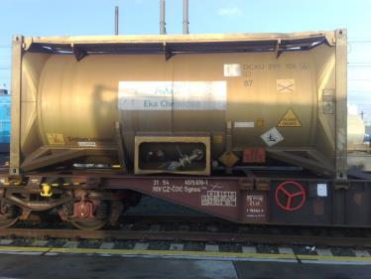
TYP PŘEPRAVNÍ JEDNOTKY
KONTEJNER (ISO kontejner x cisternový kontejner x kontejner s volně loženou látkou)

Slide 5
TESTOVANÁ OBU JEDNOTKA
STÁVAJÍCÍ technické parametry, jejich využití
v pilotních projektech
v TECHNICKÉM VÝVOJI je třeba pokračovat

Slide 6

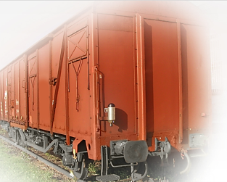
TESTOVANÁ OBU JEDNOTKA
GC 007 400B společnosti LEVEL, s.r.o.
záznam o poloze v libovolném intervalu
v mezičase je v režimu „spánku“
není primárně určena ke
sledování kontejnerů

Slide 7
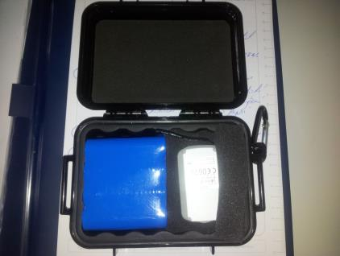
TESTOVANÁ OBU JEDNOTKA
Personaltracker (s vlastní baterií) a baterie
Voděodolný box
Připevnění pomocí
magnetů

Slide 8
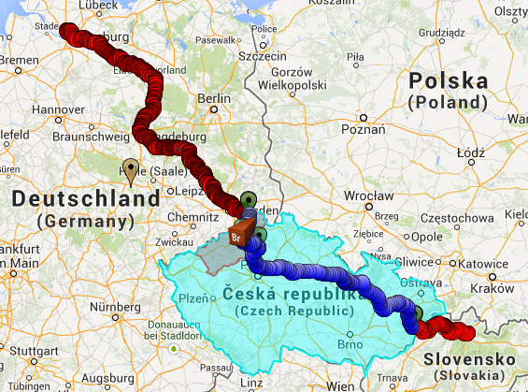
PRO INFORMACI
Positrex
www.test.positrex.eu
DEKRA
http://chemlog.dekra-automobil.cz

Slide 9
NEZÁVISLOST DODÁVKY ENERGIE
řešení - baterie
podmínky provozu OBU
zimní podmínky - průměrná měsíční teplota vzduchu ČHMÚ:
X.- 9,02 °C
XI. 4,43 ° C
XII. 1,51 ° C
(kromě Labe – uzavřený kapitánský můstek)
kapacita baterií - čerpání baterií v závislosti na frekvenci (hlášení o době do výměny baterií - aby se neposlala OBU, která nevydrží celou cestu)

Slide 10
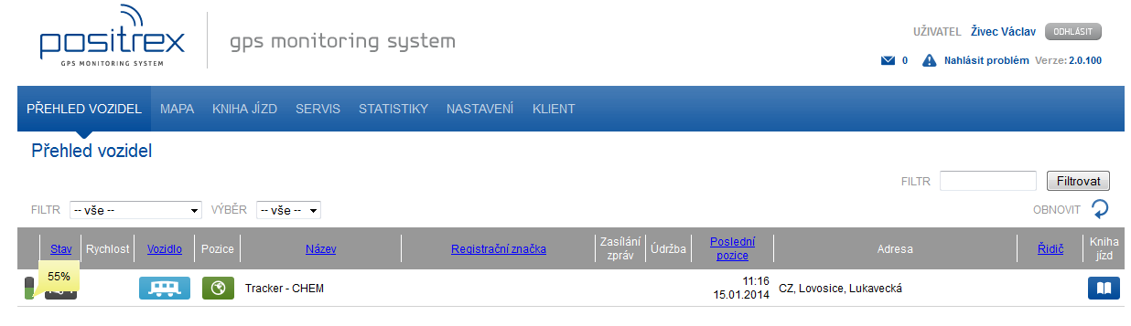
NEZÁVISLOST DODÁVKY ENERGIE
Stav baterie je viditelný v aplikaci Positrex.
Návrh: Hlášení o výdrži baterie !!!

Slide 11
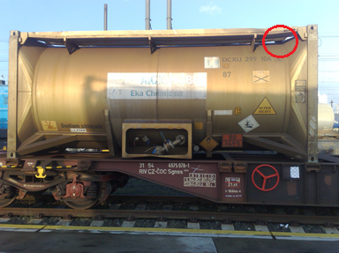
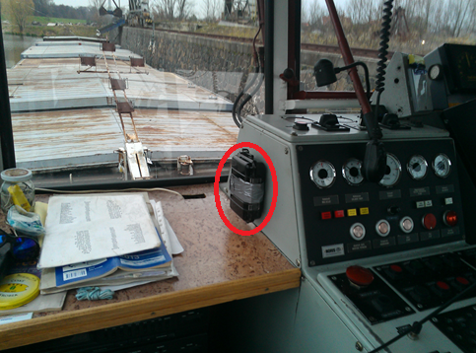
NEZÁVISLOST DODÁVKY ENERGIE
„letní provoz“
„zimní provoz“

Slide 12
NEZÁVISLOST DODÁVKY ENERGIE
Zde by měl být vložen graf závislosti času na počtu impulsů přimontovaném na kontejneru případně graf závislosti času na počtu impulsů u jednotky OBU v kabině remorkéru (8 min x 3 minuty)

Slide 13
ODOLNOST SYSTÉMU
zatím nebyly zaznamenány žádné zásadní připomínky
záležitost řešení konstrukce OBU jednotky – odvíjí se od umístění OBU na přepravní jednotce
připomínky k odolnosti
nevýbušné provedení (použitá OBU není takto provedena, otázka konstrukce OBU)

Slide 14
ÚDRŽBA
Záležitost technického řešení konstrukce OBU jednotky - dvě možnosti:
  k majiteli se kontejner může u kombinovaných přeprav vrátit v řádech měsíců nebo let
  OBU bude umisťována pravděpodobně jako u pilotních projektů na jednotlivé jízdy
TATO ZÁSADNÍ OTÁZKA BY SE MĚLA PROMÍTNOUT DO ZÁVĚRŮ PROJEKTU!!!!

Slide 15
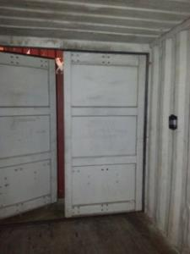
UMÍSTĚNÍ A PŘIPEVNĚNÍ NA KONTEJNER
OBU jednotka musí být umístěna vně:
  vždy?
  za jakých podmínek?
optimalizace + standardy umístění
umístění OBU má vliv na přenos
údajů (např. dřevěná podlaha,
boční stínění)

Slide 16
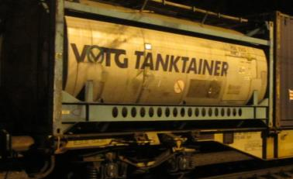
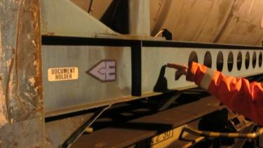

PRO INFORMACI

Slide 17
CENA
cíl – minimalizace celého systému
cena OBU je pouze jednou částí ceny sledování:
      fixní cena zařízení
      cena baterií
      manipulace při výměně + dobíjení
      výměna po době životnosti/nabíjecích cyklů
SW/IT
náklady živého provozu

Slide 18
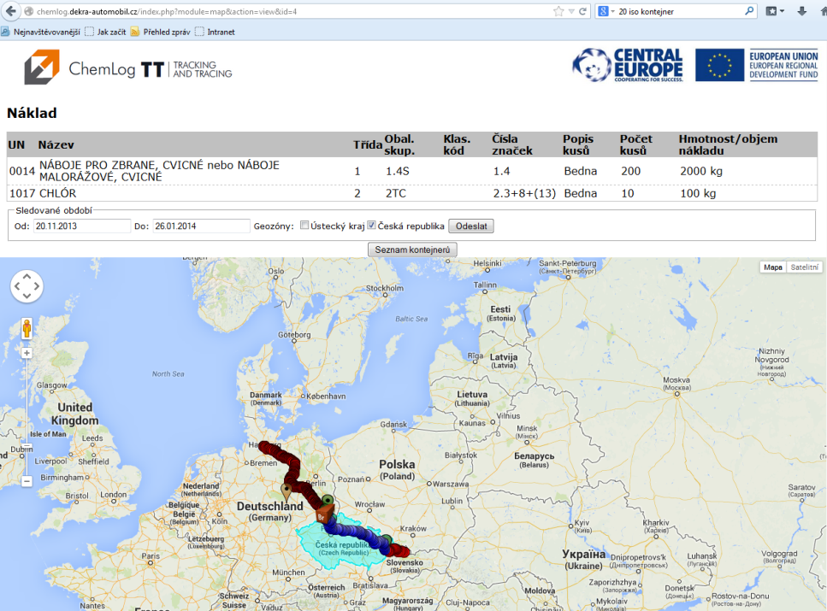
JAKÁ DATA BUDOU PŘENÁŠENA
Přenos dat:
      skrze OBU jednotku,
      vyřešena jiným systémem (například webovou aplikací – především data nákladu)

Slide 19
JAKÁ DATA BUDOU PŘENÁŠENA
Přenos dat skrze OBU:
poloha a specifikace (například číslo) kontejneru
shock senzory – ano, podmínka nutná
prozatím NE - teplota, tlak, otevření (porušení) dveří - informace o jednotce, která to u skříňových kontejnerů umožňuje, poskytl Mertans

Slide 20
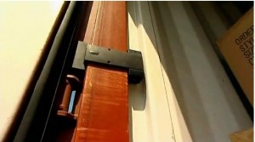
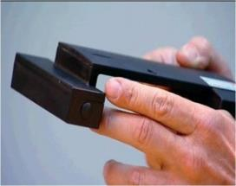
JAKÁ DATA BUDOU PŘENÁŠENA
Informace o otevření dveří

Slide 21
JAKÁ DATA BUDOU PŘENÁŠENA
Přenos dat skrze webovou aplikaci:
Veškeré relevantní údaje o nákladu (UN číslo, pojmenování látky, vzor bezpečnostní značky, obalová skupina, kód omezení pro tunely, odesilatel, příjemce, počet a popis kusů, celkové množství každé položky)….

Slide 22
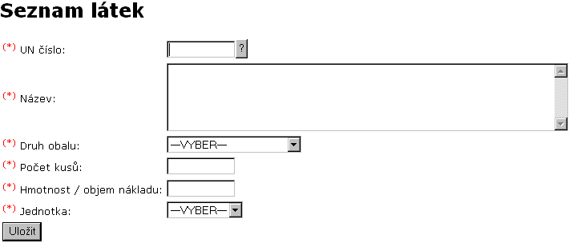
JAKÁ DATA BUDOU PŘENÁŠENA

Slide 23
POŽADAVKY NA PŘENOS
frekvence/časový interval (v pilotních projektech odzkoušeny intervaly 8 x 3 minuty)
v případě nehody je potřeba zjistit polohu
      okamžitě
      přesně
jednotlivé problémy frekvence – při pilotu LABE a pobytu např. na terminálu v Košicích
pokrytí signálem – technologické systémy

Slide 24
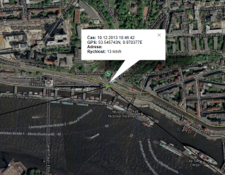
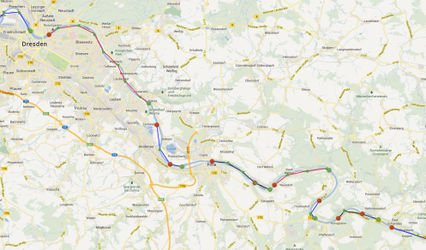
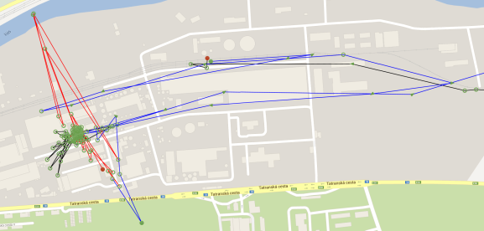
Boční stínění – nepřesnosti polohy
Nízká citlivost OBU na pohyb (plynulá plavba). Rozdílná místa mezi koncem a návazným začátkem přepravy (loď neskáče).
Situace na terminálu – zaměření polohy při minim. rozdílech vzdáleností (reakce na vibrace?)

Slide 25
GEOFENCING
zkušenosti z tras
Duisburg – Kalush (shuttle, trucking silnice)
přechody státních hranic
Ústí – Hamburg – Lovosice - Slovensko (řeka, trucking silnice, anténa železnice)
      přechody státních hranic + tranzit definovanými regiony (přesnost přechodu hranic)

Slide 26
PŘÍPAD NEHODY
informace důležité pro záchranné složky
      přesnou polohu a čas
      UN číslo
      množství/balení NV
crash testy nebyly prováděny
T&T – nezapojeny certifikované společnosti
      nevypracována jednotná metodika zkoušek (včetně různých typů kontejnerů )
      specifikace „nehody“, určení limitů mezního zrychlení? DEKRA

Slide 27
PŘÍPAD NEHODY
Fáze oběhu zboží |  |  | Druhy mechanického namáhání
 |  |  | rázy | opakované rázy | vibrace | tlakové síly | smýkání
Doprava | pozemní | silniční | X | XXX | XXX | XX | X
 |  | železniční | XXX | XX | XXX | XXX | X
 | vodní | říční | X |  | XX | XXX
 |  | námořní | X |  | X | XXX | X
 | vzdušná | letecká |  |  | XXX | XX

Slide 28
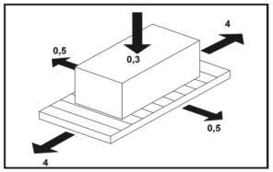
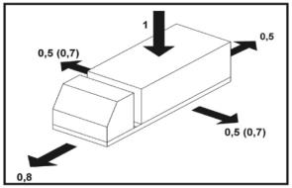
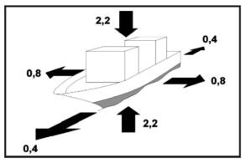
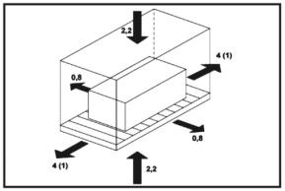
PŘÍPAD NEHODY
Faktory zrychlení pro železniční přepravu.
Faktory zrychlení pro silniční přepravu.
Faktory zrychlení pro námořní přepravu.
Faktory zrychlení pro kombinovanou přepravu.

Slide 29
VYSVĚTLENÍ PRACOVNÍHO POJMU - NÁZVU
„DRUHÁ FÁZE“
Fyzické provádění pilotů - technologické zpracování údajů včetně zapojení informačního systému DEKRA (informační technologická platforma společnosti LEVEL + platforma NV společnosti DEKRA včetně vygenerování některých průvodních dokumentů.
Definování datového skladu - IS sledování včetně napojení na ostatní IS jednotlivých zapojených subjektů a přenos relevantních – specifikovaných dat oběma směry – „DRUHÁ FÁZE“.

Slide 30
VYSVĚTLENÍ PRACOVNÍHO POJMU – NÁZVU „DRUHÁ FÁZE“
1.FÁZE – PILOTY
2.FÁZE
DEKRAA
IZS, VÝROBCI
DOPRAVCI
STÁTNÍ SPRAVA
LEVEL
OBU
DATAVÝ SKLAD T&T
TECHNOLOGICKÁ PLATFORMA
INFORMAČNÍ PLATFORMA
ZÁVĚRY

Slide 31
DATA PRO PŘENOS
NÁVRH PRO ZÁVĚRY
Přenášet minimum dat, která jsou nezbytně nutná a potřebná ke splnění cílů projektu, ostatní data mohou být citlivá a náchylná ke zneužití
Zabezpečení systému
  informace pro příjemce nebo ostatní informace musí být vyřešeny zvlášť, protože obsahují citlivá data – (např. webová aplikace )
  forma, struktura, množství, zabezpečení – otázka pro informační technology
Automatizace - nutno aby systém byl z hlediska dopravy bezobslužný, proto informace o nákladu chceme oddělit od informací pro zákazníka (minimální zapojení lidského faktoru - eliminace lidské chyby).

Slide 32
DATA PRO PŘENOS NÁVRH PRO ZÁVĚRY
Funkční pro mezinárodní přepravy - vzhledem k zadání projektu – řešit pouze kombinovanou přepravu po Evropě a neřešit globální přepravy
Požadavky na:
  Integrace do řetězce internacionálních subjektů – partnerů např. chemických společností, dopravců, státní správy.
  Definování vytvoření datového rozhraní do/z jiných systémů (myslíme tím systémy a databáze jednotlivých společností)
  Nutnost minimalizace duplicity prací.
  Existence n… různých mnohdy nekompatibilních systémů!!!
  Nutnost bezporuchové kompatibility s jinými systémy.
  Obrovský problém sjednocení dat a automatického využívání IS ostatních povinných subjektů - bude vyžadovat legislativní úpravu EU a vyšší.

Slide 33
DATA PRO PŘENOS NÁVRH PRO ZÁVĚRY
Reference k nehodě:
místo, čas, specifikace kontejneru (OBU jednotka) + nebezpečná látka
další eventuální informace pro integrované záchranné složky v případě havárie (jsou již vytvořeny systémy, takže bude snadnější)
integrace odezvy při mimořádných událostech (provedení – možnosti)
E-call (u kombinované přepravy lze aplikovat pouze na jeden segment, a to na silniční přepravu. U železniční a námořní přepravy zatím neřešeno, technické propojení nediskutováno, pokud bude existovat informační nadstavba, informace z OBU propojit na tento systém aktivace IZS )
Informace pro zákazníky:
možno sledovat pohyb zásilky
čas odeslání, nácestného skladování nebo případných manipulací/úprav, doručení
informace o nehodě (havárii) a možnost aktivace podnikových havarijních systémů

Slide 34
DATA PRO PŘENOS NÁVRH PRO ZÁVĚRY
Monitorování a plánovaní přepravy:
plánování souvisí s průjezdností tras – nutno vytvořit mapové podklady pro nákladní dopravu:
  omezující značky pro přepravu nebezpečných věcí - hlavně značky B18 a B19, tunely a jejich kategorie – důležité pro plánování tras a realizaci projektu (lze řešit Geofencingem)
  hlavní tahy a důležitá místa pro kombinovanou přepravu (přístaviště atd.), výška tunelů a mostů, únosnost vozovek ….) – důležité pro plánování tras
Přístup systému státní správy
vzhledem k citlivosti dat vymezit přesně definované (chráněné) výstupy pro jednotlivé subjekty
napojení na integrované IS jednotlivých států a EU

Slide 35
DATA PRO PŘENOS NÁVRH PRO ZÁVĚRY
Řešení přepravy prázdných nevyčištěných cisternových kontejnerů
charakter nebezpečnosti se mění během zpáteční cesty – do příjezdu prázdného kontejneru po vykládce na čistící stanici se stále jedná o přepravu ADR
Zápis dle ADR:
UN 1203, BENZÍN, 3, II, (D/E) – naložený
PRÁZDNÝ CISTERNOVÝ KONTEJNER, POSLEDNÍ NÁKLAD:
UN 1203, BENZÍN, 3, II, (D/E) – prázdný nevyčištěný
Vše v úředním jazyku odesílající země, a dále v AJ, NJ nebo FJ !!!

